Slide 1
目录
WLAN技术介绍
上海移动WLAN网络现状
上海移动WLAN网络建设策略
上海移动WLAN网络建设基础资源需求
典型案例

Slide 2
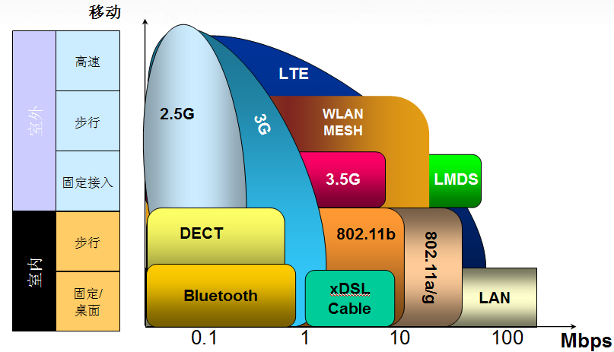
WLAN技术介绍－技术比较及定位
技术对比
  基础无线通信网络（GSM、TD-SCDMA）：在移动性的基础上逐步满足宽带数据业务需求
  WLAN：在宽带数据业务的基础上逐步引入移动性
WLAN业务的定位：全业务的重要组成，数据热点区域的补充

Slide 3
WLAN技术介绍－技术发展趋势
AP 模式
Mesh模式
小范围室内覆盖
大范围热区覆盖
WLAN
802.11b(1999)
802.11a/g
(2001)
802.11n(?)
11Mbps
54Mbps
300Mbps
自主管理
轻量级管理
小规模网络
“胖”AP
大规模网络
“瘦”AP
时间
2000
2008

Slide 4
WLAN技术介绍－WLAN常用技术对照表
标准系列 | 802.11a | 802.11b | 802.11g | 802.11n
通过时间 | 1999 | 1999 | 2003 | 预计2010
频段 | 5.8G | 2.4G | 2.4G | 2.4G/5.8G
空口速率 | 54Mbps | 11Mbps | 54Mbps | 目前可达到300Mbps
应用速率 | 约20Mbps | 约6Mbps | 约20Mbps
信道带宽 | 20M | 22M | 22M | 20M/40M
兼容性 | 802.11a与802.11b/g不兼容 |  | 向后兼容802.11b | 向后兼容802.11a/b/g
覆盖范围 | 较小 | 较大 | 较大 | 较大
缺点 | 1.公共频段，信号干扰带来的影响不确定 2.当前终端普及性低，成本较高 | 公共频段，信号干扰带来的影响不确定 | 1.公共频段，信号干扰带来的影响不确定. 2.802.11b和802.11g混合接入时，性能影响较大 | 1.公共频段，信号干扰带来的影响不确定; 2.产业链还未成熟设备成本高
优势 | 技术成熟，信道多，干扰少；速率高。 | 技术成熟、成本低，终端支持普及 | 技术成熟，兼容性好；成本接近802.11b，终端支持普及 | 覆盖范围大,传输速率高

Slide 5
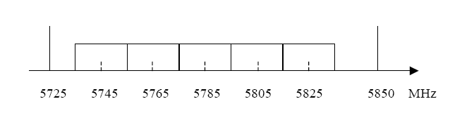
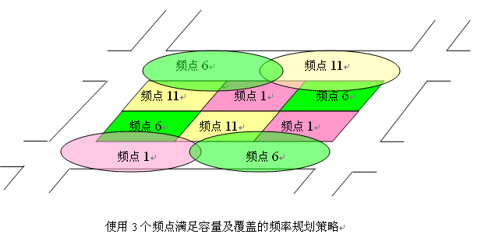
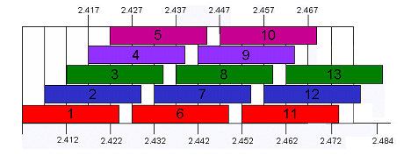
WLAN技术介绍－工作频段
802.11a：
  工作在5.8G频段，频率范围为5.725G—5.850GHZ，共125M带宽
  划分为5个信道，每个信道20MHz带宽。各信道互不交叠。
  国际标准中将5.150～5.350GHz也用于802.11a
802.11b/g：
  工作在2.4G频段，频率范围为2.400～2.4835GHz，共83.5M带宽
  划分为13个信道，每信道带宽为22MHz。相邻信道是重叠的，通常选择1、6、11覆盖

Slide 6
WLAN技术介绍－空口连接速率
802.11b
  根据无线信道质量情况的好坏，可以在11Mbps、5.5Mbps、2Mbps、1Mbps速率间进行自适应调整。当无线信道质量好时，采用高速的调制方式；反之，采用低速的调制方式
802.11a/g
  根据无线信道质量情况的好坏，可以在6Mbps、9 Mbps、12 Mbps和18 Mbps 、24 Mbps、36 Mbps、48 Mbps、54 Mbps速率间进行自适应调整。当无线信道质量好时，采用高速的调制方式；反之，采用低速的调制方式

Slide 7
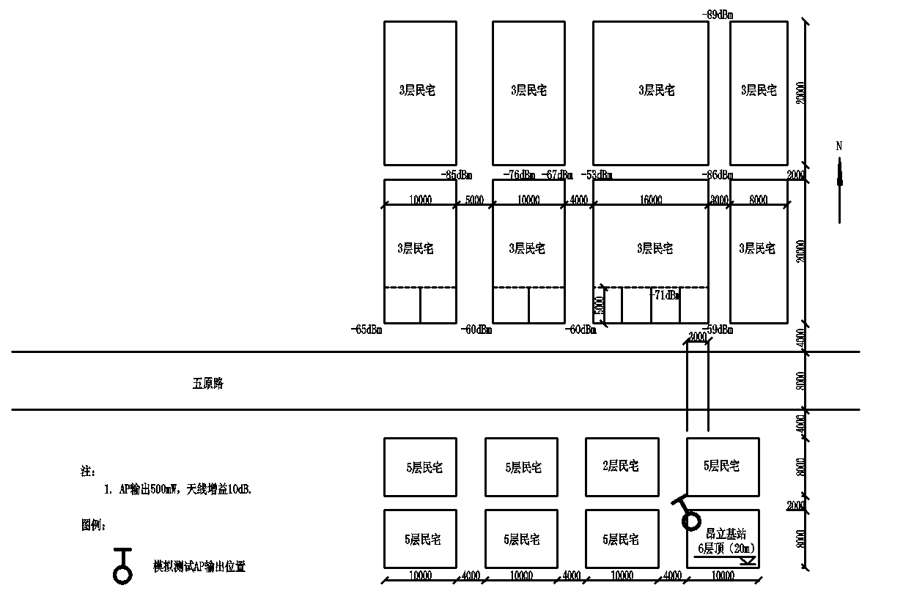
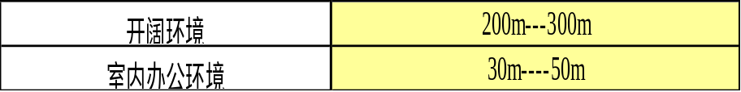
WLAN技术介绍－覆盖半径
AP发射功率
  室内型AP：100mW/500mW
  室外型AP：100mW/500mW

Slide 8
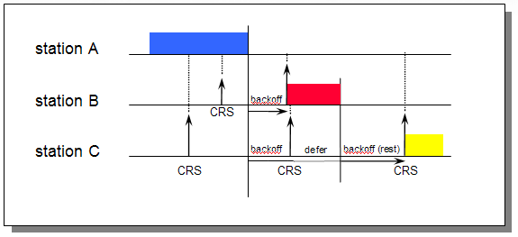

WLAN技术介绍－容量测算
WLAN技术的载波侦听/冲突避免机制
  在同一冲突域内存在多个用户时，某一时刻只有一个终端或AP在发送数据，此时其他终端和AP均处于空闲监听状态
  AP间信号彼此可达，由于存在载波监听/冲突避免机制，多个AP下行数据总吞吐量不能突破一个AP的吞吐量，增加AP不能带来总吞吐量的增加。（图1）
  AP间信号彼此均不可达，多个AP下行数据总吞吐量大于单AP吞吐量，且随着AP数量的增加，总吞吐量递增。（图2）
容量测算
  奥运WLAN建设规划要求单个AP支持并发用户20人
  AP需求数＝人数*移动市场占有率*并发用户数*数据并发率/20

Slide 9
WLAN技术介绍－负载均衡
多个AP在同一区域被设置成互不重叠的频段，可以扩大该区域的容量
负载均衡可以通过调用切换来分配用户在可用的频段内进行数据通讯

Slide 10
WLAN技术介绍－安全策略及Qos保障机制
无线终端用户的用户认证方式有WEB方式和MAC方式
可以采用静态和动态配置方式用Wep秘钥进行空口加密
Muti-SSID技术
  为不同的用户，不同的业务需求区分不同的SSID进行
  基于不同的SSID选择不同的认证路由
  基于SSID为专门业务预留带宽
  基于SSID限制用户带宽

Slide 11
WLAN技术介绍－“瘦”AP架构
“瘦”AP架构描述
  AC＋简单接入点（瘦AP）的集中式管理架构
  AP仅做射频收发接入，AC下辖范围内对安全性、移动性、QoS等特性集中管理
“瘦”AP使用分析
优势 | 无线资源自动调度 智能的RF管理功能：自动调度频道与功率参数 集中的网络管理 ：关于无线网络的配置都可以通过配置无线控制器器统一完成 漫游功能支持： 结合快速的RF管理系统，减少无线客户端和AP的关连时间 无线用户在不同的AP上漫游时不许要进行重新认证
局限性 | 单个AC下辖AP数量较少，造成AC数量增加较多，对核心机房安装资源要求较高 造价较高

Slide 12
WLAN技术介绍－移动性能
游牧性——终端与AP需断开重关联
断开重关联由终端发起
重关联的时延及AC的二次认证与核心网设备相关
实测支持移动速度低于20km/h（阿尔卡特，嘉定）

Slide 13
WLAN技术介绍－常用覆盖手段（1）
室内覆盖：
  AP独立布点方式：直接在室内部署AP 提供WLAN无线覆盖（小区域或者高容量采用）
  共用室内分布系统合路方式： WLAN 无线信号通过合路器耦合入原有的2G／3G 室内分布系统，WLAN／2G／3G系统之间共天线和馈线
室外覆盖：
  传统独立布点方式：采用室外AP 和高增益天线指向覆盖区域，AP采用有线路由连接传输机房
  采用Wifi-mesh技术组网：AP之间通过无线回传，灵活部署

Slide 14
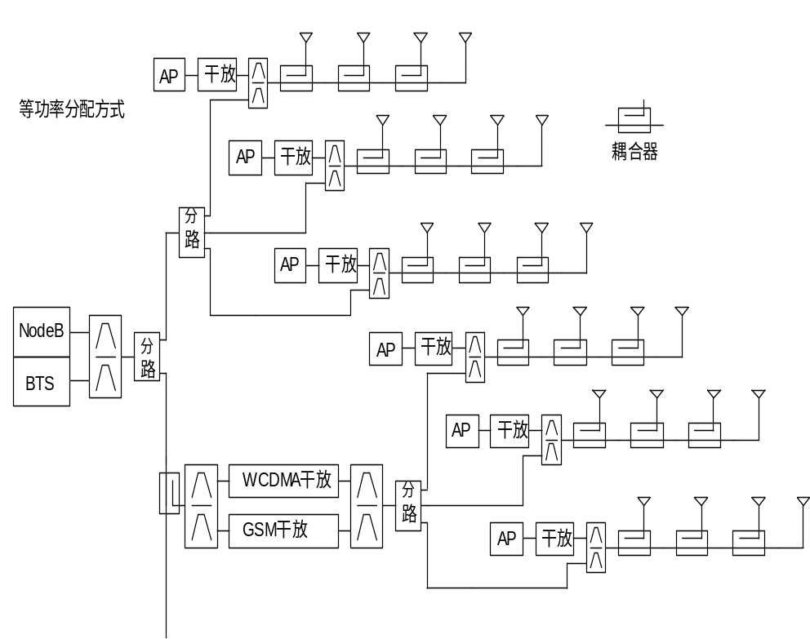
WLAN技术介绍－常用覆盖手段（2）
技术特点
  充分利用现有室内分布系统，WLAN与GSM/3G共用室内分布系统
  工程量小，经济快捷
注意事项：
  分布系统可能需要改造
  注意容量规划
  合路器指标要求

Slide 15
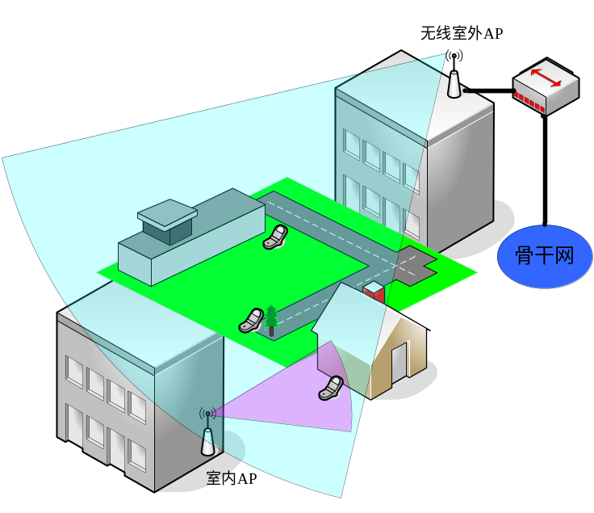
WLAN技术介绍－常用覆盖手段（3）
技术特点
  室外型大功率设备
  适用于园区、小型企业
注意事项：
  综合考虑接入需求和覆盖范围，合理控制挂高，频率规划难度较高
  建筑阻挡影响较大
  设备安全
  环境美化

Slide 16


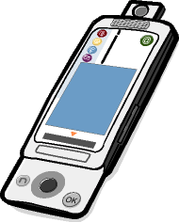
WLAN技术介绍－常用覆盖手段（4）
MESH
交换机
技术特点
  无线回传，仅根节点要求有线传输资源
  智能路由选择
注意事项：
  无线路由拓扑要求备份路由保护
  造价较高
  回传无线环境不受控
  设备兼容性差，网络持续发展能力受限
  全球无成功商业运营先例
AP
AP
AP
AP

Slide 17
目录
WLAN技术介绍
上海移动WLAN网络现状
上海移动WLAN网络建设策略
上海移动WLAN网络建设基础资源需求
典型案例

Slide 18
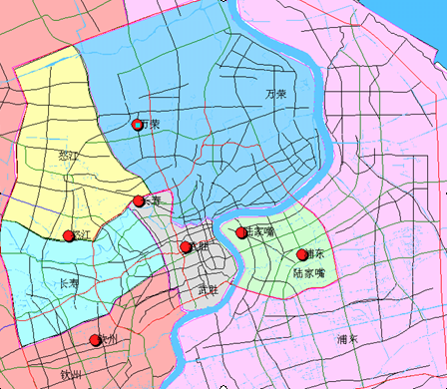
上海移动WLAN网络现状－总体架构
总体架构
分区归属
接入网：AP通过交换机汇聚上联AC
传输网：MSTP传输平台
核心网：
  根据传输网分区接入，在浦东、武胜、钦州、万荣、长寿、陆家嘴、怒江7个节点安装AC
  各建设2台思科6506交换机，通过GE光纤直驱接入浦东和钦州的2台骨干接入路由器

Slide 19
上海移动WLAN网络现状－认证平台(1)
目前上海移动现有一套WLAN二级认证平台、一套世博行政中心认证平台和集团现有的WLAN认证平台，因此现有上海在用的WLAN认证系统共用三套，逻辑架构情况如下：
应用系统 | 业务特征 | 系统功能 | 系统现状
集团公司 WLAN系统 | 面向全国移动手机用户 部分国漫手机用户 星巴克WLAN业务 | 支持国内和国际漫游、统一认证； 营业厅、10086等多种方式受理业务 | 已商用
上海WLAN 二级认证平 台 | 面向上海本地集团客户,包括校园、政企等 | 为集团客户提供不同的SSID，实现个性化PORTAL、区域认证；BBOSS侧进行业务受理、WLAN侧提供集团客户自管理 | 试商用 (将与本地 宽带认证 平台融合)
世博行政中 心认证系统 | 仅面向世博行政中心内的无线上网用户 | 支持世博行政中心内用户的无认证上网 | 已商用 (将与本地 宽带认证 平台融合)

Slide 20

上海移动WLAN网络现状－认证平台(2)
目前WLAN二级认证平台可以支持以下集团业务模式的认证：
  WLAN点卡认证方式
  带宽认证方式
  手机接收“帐号+密码”认证方式
  动态密码认证方式
待WLAN二级认证平台与本地宽带认证平台融合后将新增如下功能：
  FTTB+WLAN包月帐号认证
  集团后付费认证
  区域计费认证
  一次性认证功能（一段时间内在同一终端访使用WLAN时不需要再次认证 ）
  具体的业务规范详见《中国移动上海公司WLAN业务方案集团分册》
  目前上海公司仅开通了带宽认证业务

Slide 21
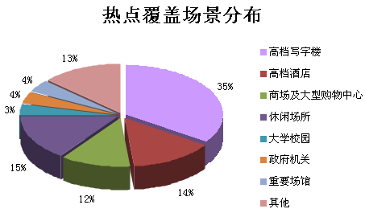
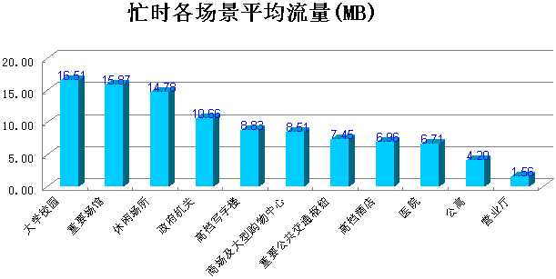
上海移动WLAN网络现状－接入网建设规模
截至2009年底，规划热点数量3386个
平均每个热点下AP数量约6个
现网热点分布情况，以高档写字楼、休闲场所(星巴克占75%)、高档酒店为主，其他类包括重要交通枢纽、医院、公寓和营业厅

Slide 22
上海移动WLAN网络现状－网络指标
边缘场强：>-75dBm
WLAN覆盖区域内99%区域的WLAN接入成功率（SIM或WEB）>95%
WLAN覆盖区域内99%区域的WLAN无线连接速率>2Mbps
WLAN覆盖区域内99%区域的WLAN传输速率>512Kbps(单用户)

Slide 23
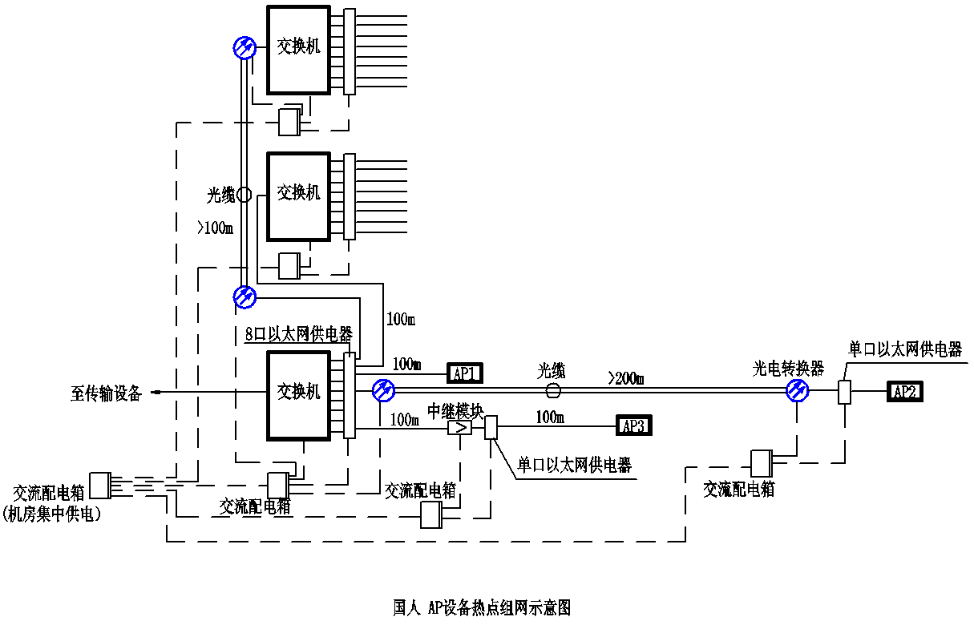
上海移动WLAN网络现状－接入网建设方案（1）
AP通过以太网交换机汇聚以后上联AC
交换机采用非以太网供电交换机设备
以太网交换机输出通过以太网线连接8口的以太网供电模块
AP至交换机距离在100米以内，AP通过以太网线连接8口以太网供电器，采用以太网线供电
AP至以太网交换机之间距离大于100米，中间通过光电转换后互联，AP通过在前端安装供电模块供电
以太网交换机之间通过以太网线互联，距离大于100米通过光电转换器互联
交换机、供电模块以及光电转换器采用220VAC供电，原则上采用机房集中供电
交流供电采用交流配电箱，用电设备插电在配电箱中完成

Slide 24
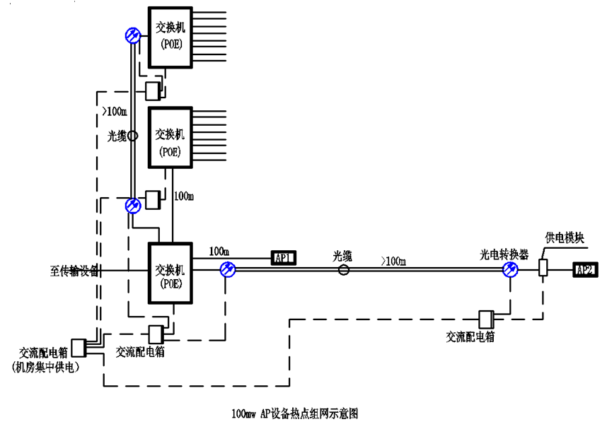
上海移动WLAN网络现状－接入网建设方案（2）
AP通过通过以太网交换机汇聚以后上联AC
交换机采用以太网供电交换机
交换机之间以及交换机与AP之间通过以太网线互联，距离大于100米通过光电转换器互联
原则上AP采用POE供电（802.3af）
交换机之间距离大于100米采用光电转换器
交换机、光电转换器等采用220VAC，原则上采用机房集中供电
AP与交换机之间距离大于100米，原则上采用机房220VAC集中供电
交流供电采用交流配电箱，用电设备插电在配电箱中完成

Slide 25
目录
WLAN技术介绍
上海移动WLAN网络现状
上海移动WLAN网络建设策略
上海移动WLAN网络建设基础资源需求
典型案例

Slide 26
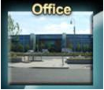
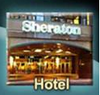
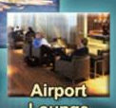



上海移动WLAN网络建设策略－典型应用场景
政府机关
  公共安全
  交通管理
  应急联动
  政务公开
企事业单位
  企业信息化
  电子商务
  无线监控
公众
  宽带上网
  娱乐、证券……
写字楼
宾馆酒店
机场
咖啡厅
火车站
会展中心

Slide 27
上海移动WLAN网络建设策略－接入网建设方式选择
对于已经完成布线3G系统改造的热点，布线系统满足WLAN频段需求，优先考虑采用合路方式进行建设
对于部分规模较大但是未建天馈线布线系统或布线系统不满足WLAN频段需求的情况，应采用与GSM、TD-SCDMA布线系统共建合路的方式进行建设
若热点楼宇规模较小且原先无布线系统、且无建设布线系统需求的，考虑独立布点方式进行建设
对于重点场馆的建设，业务需求大的区域可采用AP独立布点方式进行重点覆盖
室外WLAN覆盖建设中，AP优先采用有线方式接入，原则上不采用Mesh方式

Slide 28
上海移动WLAN网络建设策略－多运营商共建策略
WLAN系统采用公共频段，运营商系统建设具有排他性
  频点资源受限，多层覆盖造成干扰严重，网络质量无法保证
目前比较典型的建设策略
  已有其他运营商WLAN覆盖的区域，不作二次建设
  多运营商共建楼宇，由牵头运营商进行WLAN覆盖，其他运营商需求一般不会得到满足
对于特殊或者重点区域的建设策略
  使用与其他运营商不交叠的频率进行覆盖
  通过协调业主，要求其他运营商退出
  采用统一的AP设备，通过Multi-SSID划分运营商，每家运营商只占用单个AP 1/3的容量（目前仅外滩滨水区室外覆盖尝试采用该形式，运营维护可能存在问题）

Slide 29
上海移动WLAN网络建设策略－热点选择
一类热点：业务需求迫切，应尽快完成覆盖
  交通枢纽：包括机场、火车站、磁悬浮车站、大型长途汽车客运站、客运码头（尤其是停靠大型国际邮轮的客运码头）等
  重要场馆：音乐厅、美术馆、大型会展中心等有重要影响力的公共场所及重要活动的举办场馆
  8000人以上的大学校园
  移动公司办公楼及重要营业厅（含自营厅、品牌店、体验厅等）
二类热点：业务需求明确，应有计划、分步骤地完成覆盖
  四、五星级宾馆酒店
  市区级政府机关办公场所
  重要办公楼宇
  大型购物中心、电子产品大卖场以及电器大卖场
  8000人以下的大学校园
三类热点：
  三星级（含）以下的宾馆酒店
  重要园区
  标志性旅游景点及时尚地标
  二级甲等（含）以上医院
  咖啡厅、酒吧等休闲娱乐场所
  酒店式公寓及高档社区
  具有业务需求的其它热点

Slide 30
上海移动WLAN网络建设策略－覆盖区域选择
市区级政府机关办公场所应以会务场所以及重要办公区域为覆盖区域
宾馆酒店以满足公共区域（如大堂、会议室、酒吧、商务中心）的覆盖为主，视业务需求情况可选择客房区域进行覆盖
交通枢纽、重要场馆应选择用户聚集区域（如候车/候机大厅、展厅等）进行覆盖
大学校园应选择宿舍、教室、图书馆、会务场所及休闲区域进行覆盖，若无具体需求，办公室不做覆盖需求
办公楼宇应以大堂、会议室、商务中心及连锁咖啡厅、快餐店等餐饮场所为覆盖对象，对已有有线宽带接入的办公区域若无具体需求不作覆盖
电子产品大卖场以及电器大卖场应以3C产品及终端销售体验区域作为覆盖对象
重要园区原则上对生产区域不作覆盖，对于办公以及宿舍区域，参照办公楼宇以及大学校园宿舍楼的覆盖区域选择标准
标志性旅游景点及时尚地标重点对有上网业务需求的室内游客休息区实现WLAN覆盖
咖啡厅、酒吧等休闲场所对营业区域作全覆盖
高档社区及酒店式公寓以满足会所等公共区域的覆盖为主
医院：主要应以有业务需求的公共区域以及病房（重症监护病房除外）作为覆盖对象
集团客户有需求的区域。

Slide 31
目录
WLAN技术介绍
上海移动WLAN网络现状
上海移动WLAN网络建设策略
上海移动WLAN网络建设基础资源需求
典型案例

Slide 32
上海移动WLAN网络建设基础资源需求－一般资源需求(1)
安装设备
  GSM机架：W×D×H=600×450×2000（mm）
  TD-SCDMA机架： W×D×H=600×600×1600 （mm）
  WLAN集装架： W×D×H=520×520×750 （mm）
  传输机架： W×D×H=600×600×2000 （mm）
  整流器： W×D×H=600×500×2000 （mm）
  根据实际楼宇的情况安装的机架数量相应调整
机房面积（根据公司《关于3G基站配置若干问题的暂行规定 》要求）
  室内微蜂窝站适宜面积为5～10平方米
  传输接入点机房面积已于上述面积中一并考虑
  传输汇聚点机房面积在上述相应面积基础上增加10平方米
  机房形状须规则，接近矩形
传输接入
  入楼管道要求提供1～2孔（每孔为4子孔）

Slide 33
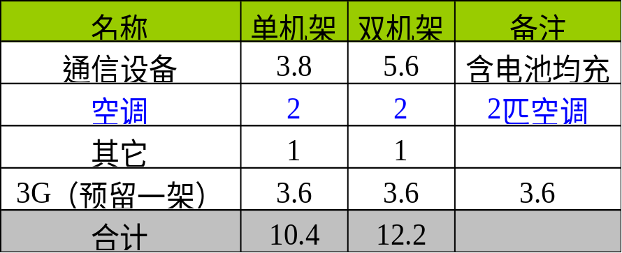
上海移动WLAN网络建设基础资源需求－一般资源需求(2)
电源要求
  移动通信基站的交流供电采用三相五线制供电方式
  移动通信基站采用一路可靠市电引入基站交流配电箱后对整个基站供电
  通信电源电缆采用5×16 mm2,前一级开关不小于32A。（5×16 mm2电力电缆总长度不宜超过100米）
  接地电阻要求小于5欧姆
  交流容量见下表：

Slide 34
上海移动WLAN网络建设基础资源需求－一般资源需求(3)
机房土建工艺要求
  室内净空高度≥2.6m。
  地面匀布荷载≥600kg/m2(同机房内有更高荷载要求设备，按高荷载计)。
  地面材料水磨石、半硬质塑料。
  墙面、顶棚面面层材料、喷塑、调和漆涂料。
  环境条件(温、湿度等)遵守ETSI3.1要求。
  照度(LX)50 ~ 60(直立面1.4m处)，100 ~ 150(水平面0.8m处)。室内微蜂窝站适宜面积为5～10平方米。
需要说明的问题
  基站机房选址不宜在大楼强电机房内，也不宜靠近大楼强电机房。
  基站机房选址不宜在大楼水泵机房内，也不宜靠近大楼水泵机房。
  基站机房内不宜有水管、气体管穿过，并不宜靠近楼宇管线进线管孔。

Slide 35
上海移动WLAN网络建设基础资源需求－小型热点需求
场景三：热点规模较小，不建室内覆盖，单建WLAN（如星巴克独立门店）
  传输不具备入楼管道资源的，应保证至少两根光缆的入楼
  若无法独立设置机房，空间狭小，可采用目前移动专营店的传输机架集成传输设备和WLAN交换机。 （机架尺寸：W×D×H=520×520×750 （mm））
  外电引入要求5kW

Slide 36
目录
WLAN技术介绍
上海移动WLAN网络现状
上海移动WLAN网络建设策略
上海移动WLAN网络建设基础资源需求
典型案例

Slide 37
典型案例1－星巴克WLAN覆盖工程
需求
  为星巴克门店用户提供统一的免费上网
  用户在星巴克门店内只看到星巴克与上海移动联合的SSID
  星巴克向上海移动支付固定带宽的包月费用
建设方式
  采用1到2个AP为星巴克提供单独的WLAN信号覆盖
  机房主要设置在楼宇内室内覆盖机房，独立门店设置在星巴克操作间
主要挑战
  门店操作间设备安装空间狭小
  传输接入困难
  为了减小对门店营业的影响，施工时间安排难度较大

Slide 38
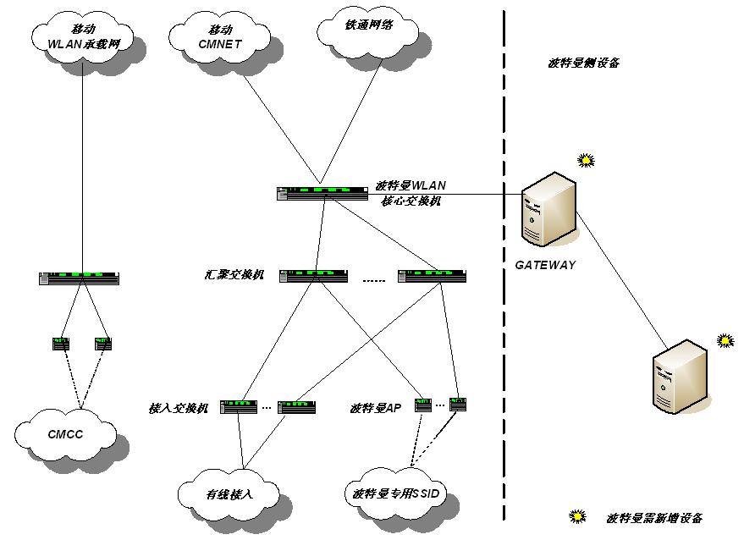
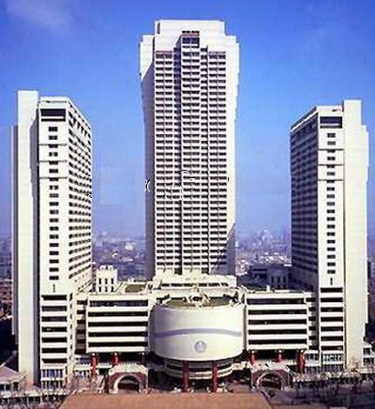
典型案例2－上海商城WLAN覆盖工程
需求
  在上海商城整个区域提供无线上网业务，由酒店鉴权计费
  在公共区域可设置上海移动的WLAN随易行覆盖
  上海商城向上海移动支付固定带宽的包月费用
建设方式
  采用合路布线系统方式对酒店各个区域进行酒店内WLAN的全覆盖
  在大堂采用独立布点方式进行随易行覆盖
  采用2张物理上独立的网络满足项目的业务需求
主要挑战
  酒店内施工难度较高
  酒店认证系统与上海移动设备兼容性测试

